Slide 1
डिजिटल नागरिकता
Lesson 1
डिजिटल नागरिकता की दुनिया में आप सभी का स्वागत है ।

Slide 2
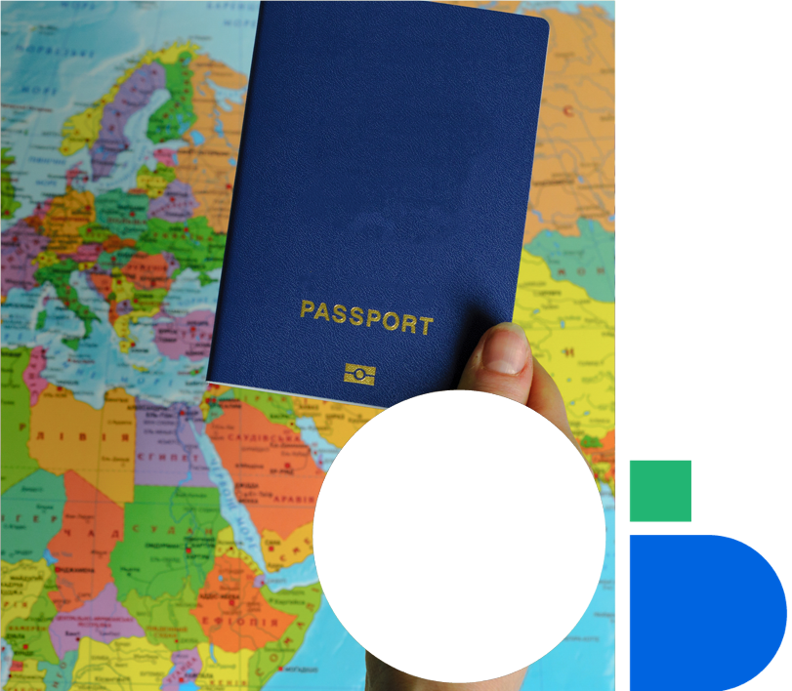
स्तर- 1 | डिजिटल नागरिकता
नागरिकता क्या है ?
नागरिक होने का क्या मतलब है ?
आप किस देश के नागरिक हैं ?
नागरिकता अधिकारों व जिम्मेदारियों के साथ आती है ।
क्या आप उन अधिकारों का नाम बता सकते हैं , जो एक नागरिक के रूप में आपके पास हैं ?
क्या आप एक नागरिक के रूप में अपनी जिम्मेदारियों में से किसी का नाम बता सकते हैं ?

Slide 3
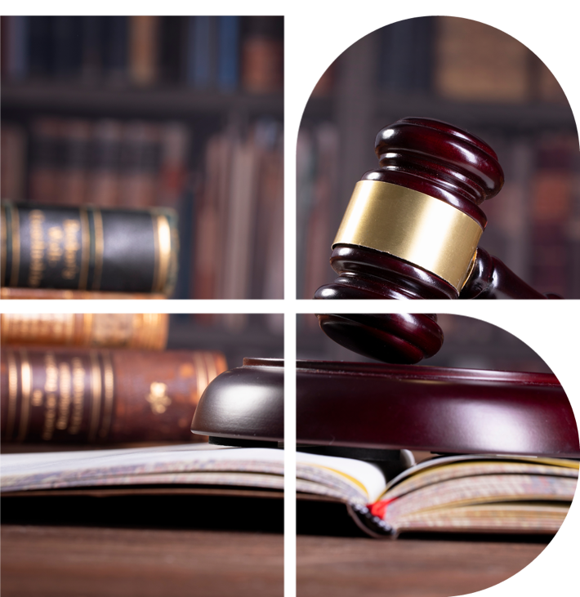
स्तर- 1 | डिजिटल नागरिकता
उचित प्रतिबंध
भारतीय संविधान के अनुच्छेद 19 के तहत, कोई भी राज्य संविधान में परिभाषित छह मौलिक अधिकारों पर उचित प्रतिबंध लगा सकता है ।
यदि राज्य नागरिकों के अधिकारों पर प्रतिबंध लगाने का निर्णय लेता है, तो वह ‘प्रतिबंध’ उचित होना चाहिए । दूसरे शब्दों में कह सकते हैं कि प्रतिबंध न तो सख्त होना चाहिए न ही उदार जबकि भारतीय संविधान में यह विशेष रूप से परिभाषित नहीं किया गया है , आप एक जिम्मेदार व्यक्ति के रूप में स्वयं से पूछ सकते हैं कि प्रतिबंध उचित है अथवा नहीं ।

Slide 4
स्तर- 1 | डिजिटल नागरिकता
आइए कुछ उचित प्रतिबंधों की जाँच करते हैं ।
स्वतंत्रता
उचित प्रतिबंध
हिंसा को फैलने से रोकने के लिए किसी व्यक्ति/समूह की आवाजाही पर प्रतिबंध
अभिव्यक्ति की स्वतंत्रता
संघ और संघ बनाने की स्वतंत्रता
हवाईअड्डे के बहुत करीब बने आवासों पर प्रतिबंध
शांतिपूर्वक और बिना हथियारों के एकत्र होने की स्वतंत्रता
जुआ और नशीले पदार्थों की बिक्री जैसे व्यापार पर प्रतिबंध लगाना
भारत के पूरे क्षेत्र में स्वतंत्र रूप से घूमने की स्वतंत्रता
आतंकवादी गतिविधियों का समर्थन करने वाले संघों पर प्रतिबंध लगाना
भारत के किसी भी हिस्से में रहने और बसने की आजादी
अभद्र भाषा या भाषा के उपयोग पर अंकुश लगाना जो सांप्रदायिक हिंसा को भड़का सकता है
कोई भी पेशा अपनाने या कोई व्यवसाय, व्यापार या व्यापार करने की स्वतंत्रता
प्रदर्शनकारियों को हथियार नहीं रखने की आवश्यकता है

Slide 5
स्तर- 1 | डिजिटल नागरिकता
एक डिजिटल नागरिक कौन है ?
Dictionary.com के अनुसार एक डिजिटल नागरिक है :
एक व्यक्ति जो विशेष रूप से सामाजिक व नागरिक गतिविधियों में जिम्मेदारी के साथ भाग लेने के लिए इंटरनेट व अन्य डिजिटल प्रौद्यौगिकी का प्रभावी ढंग से उपयोग करने के लिए निरंतर अपने कौशलों व ज्ञान को विकसित करता रहता है ।

Slide 6
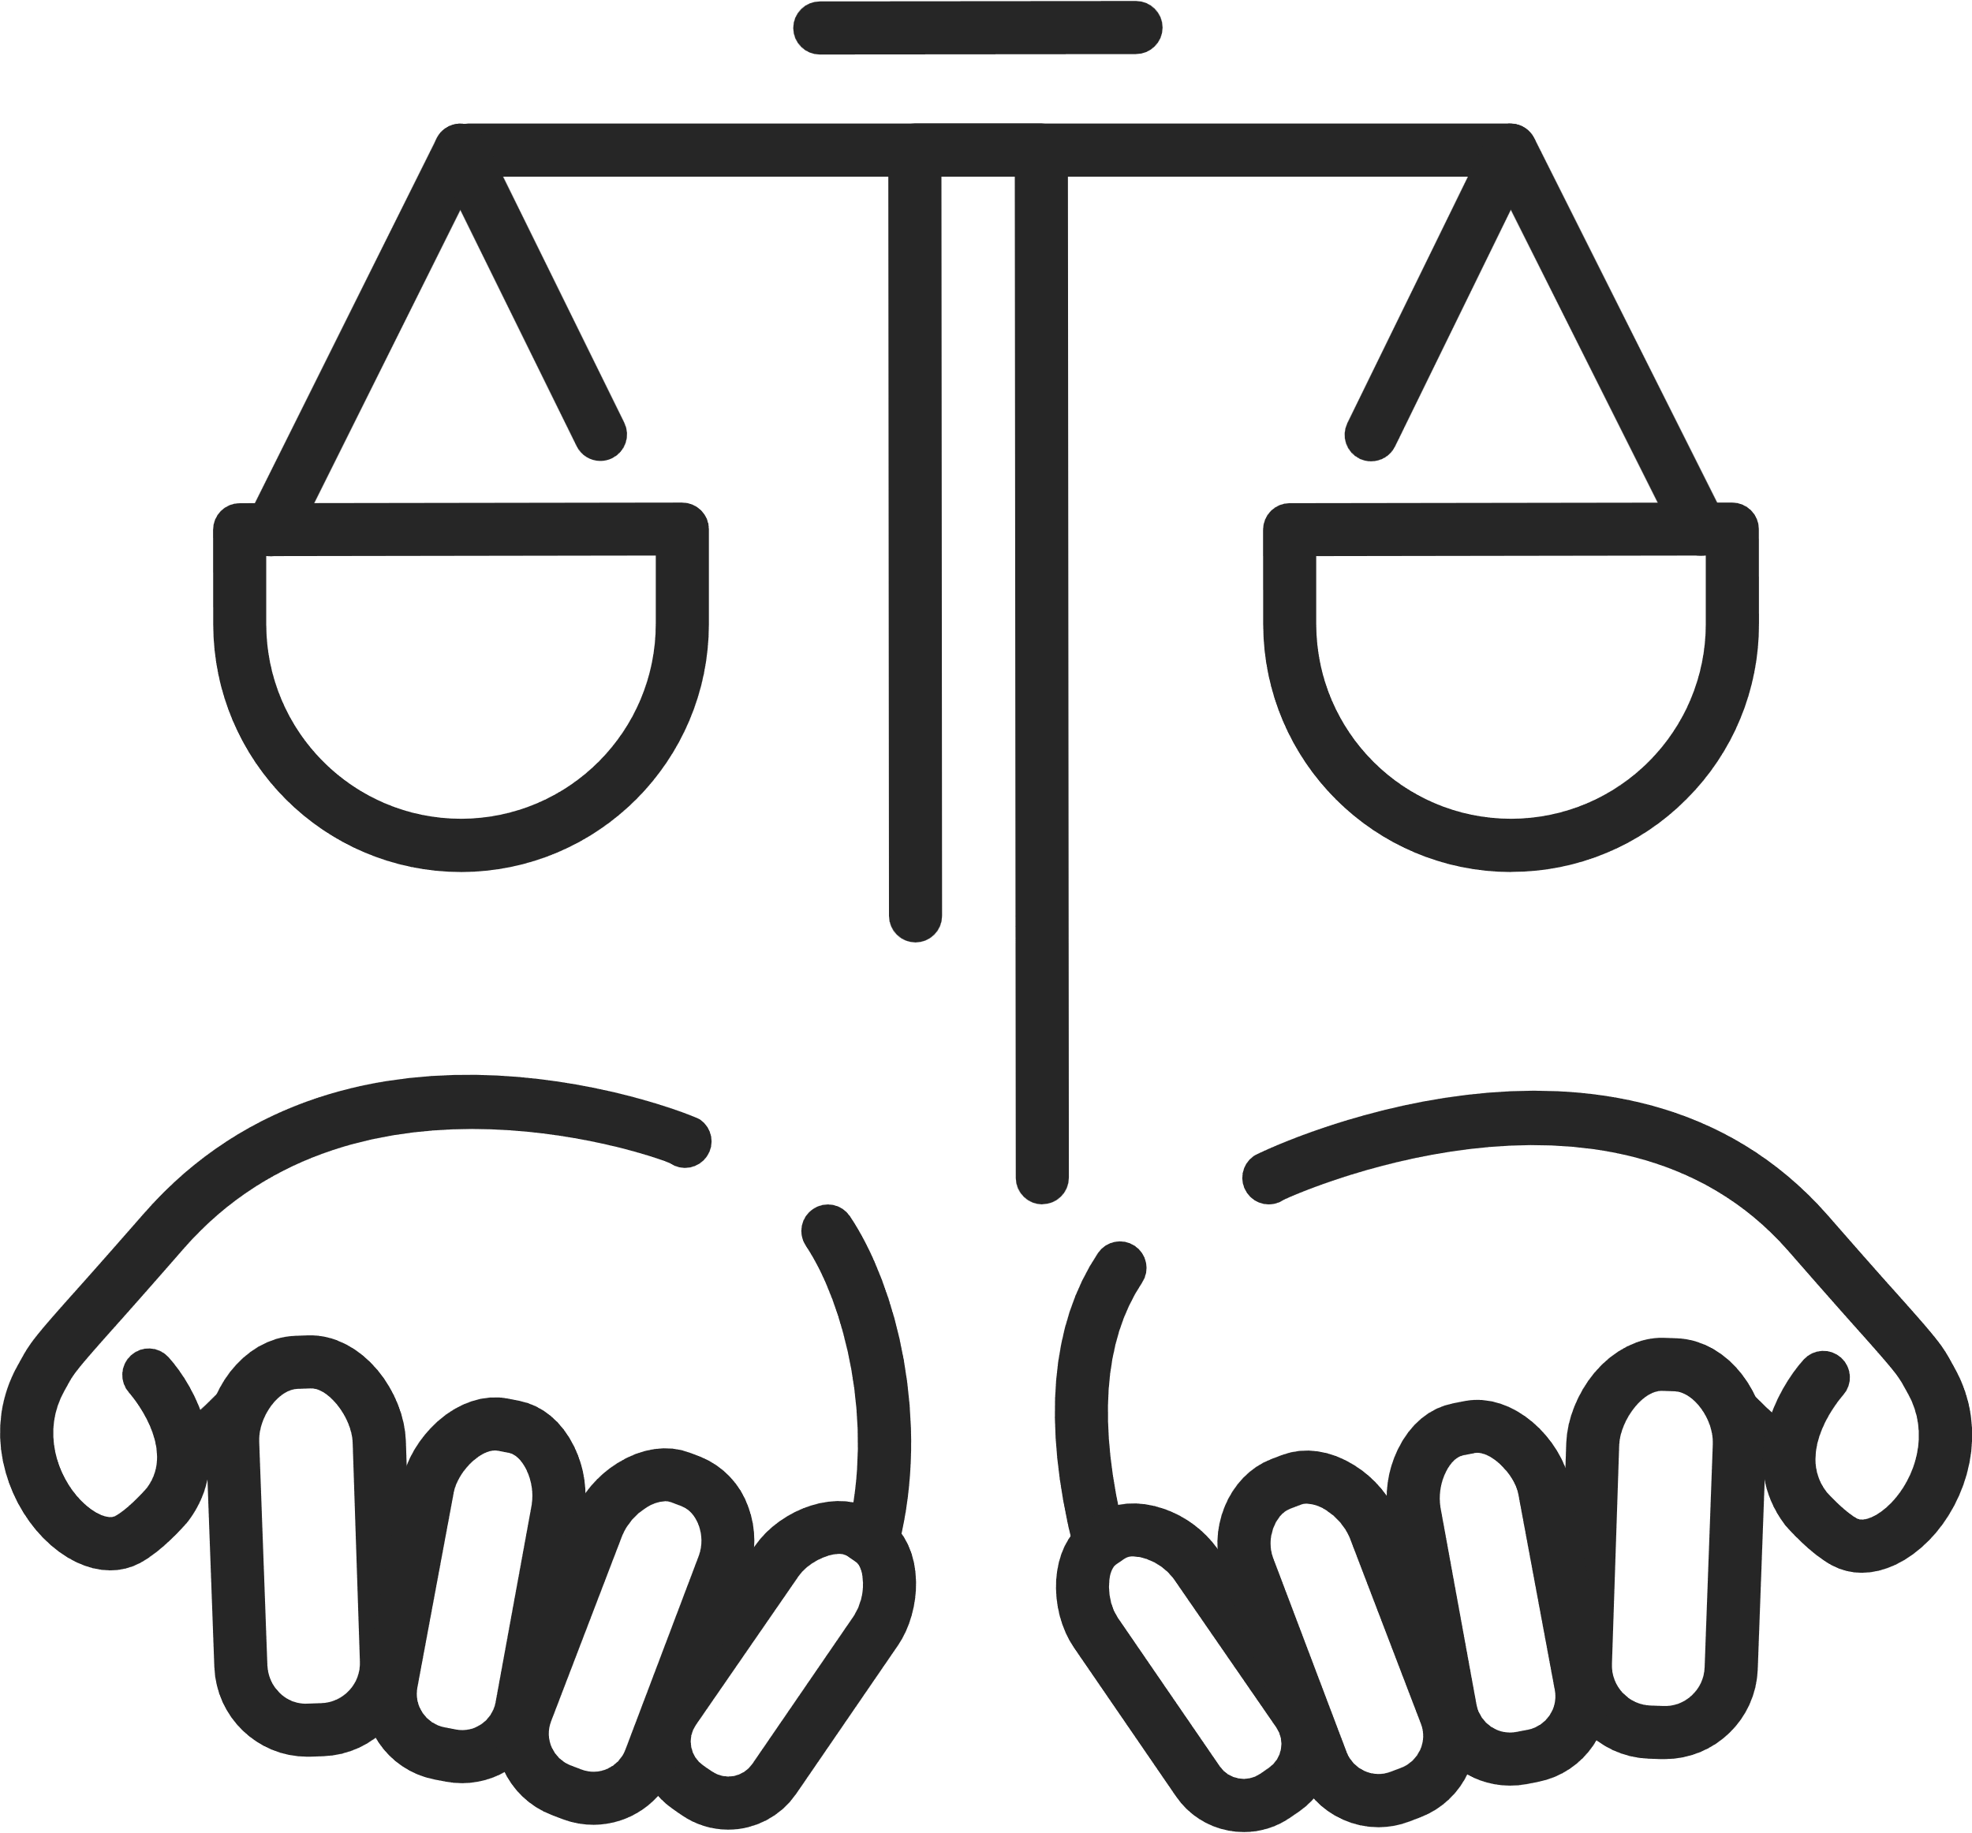
स्तर- 1 | डिजिटल नागरिकता
एक जिम्मेदार डिजिटल नागरिक के अधिकार व उत्तरदायित्व क्या हैं ?
प्रमुख डिजिटल अधिकार
कंप्यूटर या अन्य इलेक्ट्रोनिक उपकरणों तक पहुँचने व उनके उपयोग का अधिकार ।
डिजिटल सामग्री तक पहुँचने व उनके उपयोग का अधिकार ।
डिजिटल मीडिया की रचना करने व अन्यों से साझा करने का अधिकार ।
डिजिटल समुदायों में निजता का अधिकार ।
अपने विचारों व सुझावों को व्यक्त करने का अधिकार ।
किसी भी प्रकार के अनुचित व्यवहार के लिए किसी को भी तथा कुछ भी रिपोर्ट करने का अधिकार ।
प्रमुख डिजिटल उत्तरदायित्व
दूसरों के साथ बातचीत आदि के समय संयमित भाषा व उचित व्यवहार का उपयोग करना । (अर्थात् कोई भी साइबर प्रताड़ना नहीं ।)
दूसरों के विचारों व आदर्शों का सम्मान करना ।
सभी बौद्धिक संपदा कानूनों का पालन करना ।
दूसरों की अनुमति या सहमति के बिना उसके कार्यों को न तो उपयोग करें , न ही साझा करें ।
प्रत्येक इंटरनेट साइट्स के लिए बने नियमों व आचार संहिताओं का पालन करना ।
साइबर प्रताड़ना, संभावित खतरों व डिजिटल संसाधनों के अनुचित उपयोग की रिपोर्ट करना ।

Slide 7
स्तर- 1 | डिजिटल नागरिकता
ऑनलाइन दुनिया का मॉनिटर कौन होगा ?
यदि कोई इंटरनेट की निगरानी नहीं कर रहा है तो यह सुनिश्चित करना भी हमारा ही दायित्व है कि हम सब जिम्मेदारी से अपना कार्य संपन्न कर रहे हैं ।
यहाँ तक कि हमें ‘उचित प्रतिबंधों’ का भी पालन करना पड़ सकता है ।

Slide 8
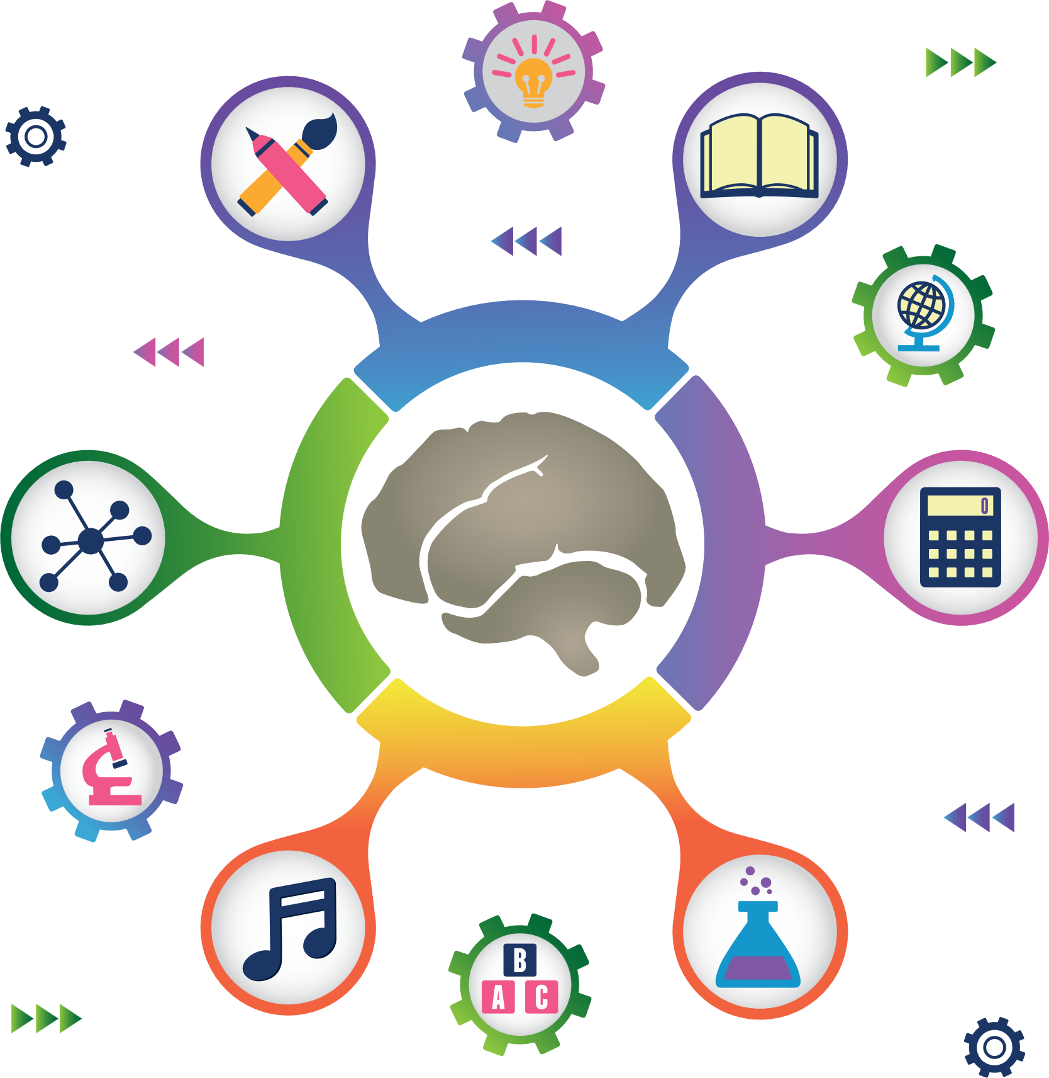
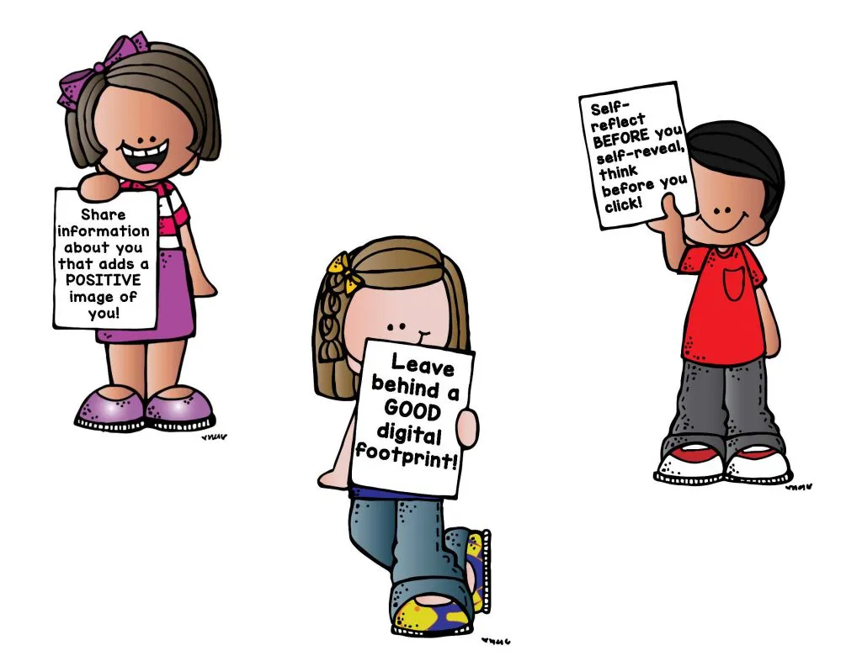
स्तर- 1 | डिजिटल नागरिकता
गतिविधि का समय : आइए अब एक मानसिक मानचित्र का निर्माण करें ।
एक अच्छे डिजिटल नागरिक की क्या विशेषताएँ हैं ?

Slide 9
स्तर- 1 | डिजिटल नागरिकता
डिजिटल नागरिकता में आपका स्वागत है -
इस पाठ्यक्रम की क्रमिक कार्यप्रणाली डिजिटल नागरिकता के 7 बुनियादी पहलुओं से परिचित कराएगी :
डिजिटल दुनिया में आपका स्वागत है
गोपनीयता और आपका डिजिटल पदचिह्न
साइबर सुरक्षा
साइबर शोषण कर्ता
डिजिटल शिष्टाचार
डिजिटल हित
साक्षरता की जानकारी
अपने उपकरणों व इंटरनेट की मूलभूत बातें जानना
जानें कि आप किस तरह का प्रभाव ऑनलाइन छोड़ते हैं
अपनी डिवाइस को सुरक्षित रखना सीखें
जानें कि कैसे विज्ञापनदाता आपको खरीद के लिए प्रेरित करते हैं
जब आप ऑनलाइन हैं तो उचित व्यवहार सीखना
ऑफलाइन जाकर स्वस्थ रहना सीखें
इंटरनेट पर शोध करते समय अपनी जिम्मेदारियाँ को जानें

Slide 10
स्तर- 1 | डिजिटल नागरिकता
आइए अपने ज्ञान का परीक्षण करें : -
नागरिकता है _____________ .
अपने देश के नागरिक के रूप में, आपके पास है ___________.
दो व्यक्तियों के बीच संबंध
व्यक्तियों व राज्य के बीच संबंध
एक देश के भीतर दो राज्यों के बीच संबंध
दो या दो से अधिक देशों के बीच संबंध
अधिकार
जिम्मेदारियाँ
आधारकार्ड
अधिकार व उत्तरदायित्व
एक डिजिटल नागरिक इसका नागरिक है__________.
इंटरनेट पर एक उचित प्रतिबंध हो सकता है ____________ .
भौतिक संसार
डिजिटल दुनिया
संयुक्त राष्ट्र
इंटरनेट
लोगों को अपने डेटा की सुरक्षा की अनुमति न देना
डिजिटल दोस्तों को खेल में शामिल होने या खेलने की अनुमति न देना
13 साल से कम आयु के बच्चों को सोशल मीडिया अकाउंट बनाने की अनुमति न देना
शिक्षकों का ईमेल के द्वारा छात्रों को गृहकार्य भेजने की अनुमति न देना

Slide 11
स्तर- 1 | डिजिटल नागरिकता
Notes:
https://www.commonsense.org/education/videos/we-the-digital-citizens

Slide 12
Created by

